Slide 1


C O N C E P T I O N E T R É A L I S A T I O N D’U N S I T E W E B E-C O M E R C E D E S P N E U S E T P R O D U I T S M É C A N I Q U E S
Rapport pour projet file rouge
2021

Slide 2
Constructeurs de projets
Saloua Elabyad

Slide 3
Encadrée Par :
Mr My Youssef SBAI

Slide 4
1. remerciements
En préambule à ce mémoire, nous remercions Dieu qui nous a aidés et nous a donné le
patience et courage pendant ces longues périodes d'étude.
Nous remercions également les professeurs et le personnel administratif de YouCode qui
faire de grands efforts pour nous fournir une très bonne formation.
nous remercions sincèrement My Youssef SBAI
notre superviseur , qui est
toujours montré disponible tout au long de la réalisation de ce projet, donc pour
l'inspiration, l'aide et le temps qu’elles ont eu la gentillesse de leur consacrer.

Slide 5
2. Table de Matière
Remerciements...........................................................................................................................................................................04
Table de Matière........................................................................................................................................................................05
Chapitre 1: Analyse et Conception .......................................................................................................................................07
1) Diagramme de cas d’utilisation :.......................................................................................................................................08
a. Définition ........................................................................................................................................................................08
b. Diagramme de cas d’utilisation de notre site web : ..............................................................................................09
-Figure 01...................................................................................................................................................................10
2) Diagramme de classe ….....................................................................................................................................................11
a. Définition .........................................................................................................................................................................11
b. Diagramme de classe de notre site web ...................................................................................................................12
-Figure 02...................................................................................................................................................................10

Slide 6
4. Chapitre 2: Réalisation de l’application ...................................................................................................14
1) Les outils de développement :................................................................................................15
i. HTML :..........................................................................................................................151
ii. CSS: .............................................................................................................................152
iii. JAVASCRIPT : ...........................................................................................................153
iv. NODEJS:....................................................................................................................161
v. MONGO DB: ..............................................................................................................162
vi. REACT JS:..................................................................................................................163
5. Chapitre 3: Présentation de l’application : .................................................................................................17
6. Conclusion .......................................................................................................................................................32
7. Table de référence............................................................................................................................................33

Slide 7
1: Analyse et Conception

Slide 8
1) Diagramme de cas d’utilisation :
a. Définition :
Les rôles des diagrammes de cas d’utilisation sont de recueillir, d’analyser et d’organiser les besoins, ainsi que de recenser les grandes
fonctionnalités d’un système. Il s’agit donc de la première étape UML pour la conception d’un système.
Le diagramme de cas se compose de trois éléments principaux :
Un Acteur : c’est l’idéalisation d’un rôle joué par une personne externe, un processus ou une chose qui interagit avec un système. Il se
représente par un petit bonhomme avec son nom inscrit dessous.
Un cas d’utilisation : c’est une unité cohérente représentant une fonctionnalité visible de l’extérieur. Il réalise un service de bout en bout,
avec un déclenchement, un déroulement et une fin, pour l’acteur qui l’initie.
Les relations : Trois types de relations sont pris en charge par la norme UML et sont graphiquement représentées par des types particuliers
de ces relations. Les relations indiquent que le cas d'utilisation source présente les mêmes conditions d'exécution que le cas issu. Une
relation simple entre un acteur et une utilisation est un trait simple.

Slide 9
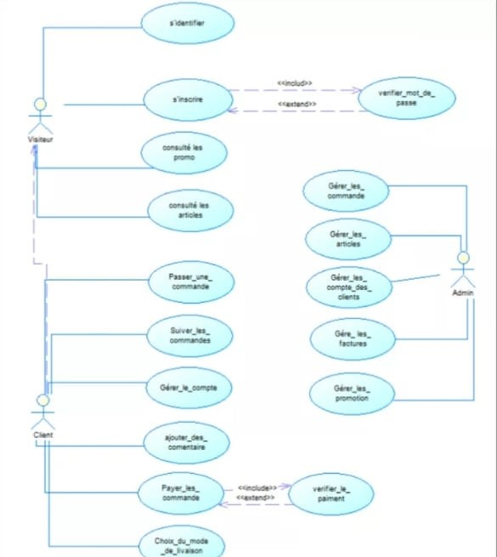
b. Diagramme de cas d’utilisation de notre site web :

Slide 10
Le Client(Buyer) : cette acteur est un visiteur ayant déjà créer un compte sur notre site, il peut donc suivre le processus des commande en
toute sécurité sachant que notre système doit être l’unique responsable de la confidentialité des données personnelles de ses
Acheteurs.
Le Client(Seller) : cette acteur est un visiteur et vendeur ayant déjà créer un compte sur notre site, il peut donc suivre le processus
d'ajouter des produits sur notre site web .
SuperAdmin (admin) : pour les sites web on l’appelle généralement « le webmaster ». C’est celui qui assure le dynamisme du site et
veille sur les mises à jour de leurs disponibilités.
Admin (admin) : C'est lui qui répond aux Client pour ses Commande.

Slide 11
2) Diagramme de classe :
Définition :
Un diagramme de classes UML décrit les structures d'objets et d'informations utilisées sur notre site web, à la fois en interne et en
communication avec ses utilisateurs. Il décrit les informations sans faire référence à une implémentation particulière. Ses classes et
relations peuvent être implémentées de nombreuses manières, comme les tables de bases de données.

Slide 12
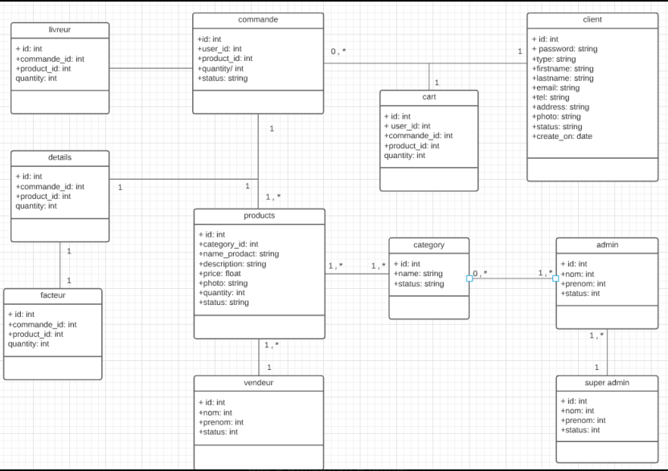
b. Diagramme de classe de notre site web :

Slide 13
En général un diagramme de classe peut contenir les éléments suivants :
➢ Les classes: une classe représente la description formelle d’un ensemble d’objets ayant une sémantique et des caractéristiques
communes. Elle est représentée en utilisant un rectangle divisé en trois sections. La section supérieure est le nom de la classe, la section
centrale définit les propriétés de la classe alors que la section du bas énumère les méthodes de la classe.
➢ Les associations : une association est une relation entre deux classes (association binaire) ou plus (association n-aire), qui décrit les
connexions structurelles entre leurs instances. Une association indique donc que des liens peuvent exister entre des instances des classes
associées.
➢ Les attributs : les attributs représentent les données encapsulées dans les objets des classes. Chacune de ces informations est définie par
un nom, un type de données, une visibilité et peut être initialisé. Le nom de l’attribut doit être unique dans la classe

Slide 14
2: Réalisation de l’application

Slide 15
Les outils de développement :
HTML : L’HypertextMarkupLanguage, généralement abrégé HTML, est le format de données conçu pour représenter les pages web.
C’est un langage de balisage permettant d’écrire de l’hypertexte, d’où son nom. HTML permet également de structurer sémantiquement
et de mettre en forme le contenu des pages, d’inclure des ressources multimédias dont des images, des formulaires de saisie, et des
programmes informatiques .
CSS : l'anglais: Cascading Style Sheets, forment un Les feuilles de style en cascade, généralement appelées CSS de langage
informatique qui décrit la présentation des documents HTML et XML Les standards définissant CSS sont 14 publiés par le World
Wide Web Consortium (W3C). Introduit au milieu des années 1990, CSS Devient couramment utilisé dans la conception des sites
web et bien pris en charge par les navigateurs web dans les années 2000.
JAVASCRIPT : JavaScript est un langage de script orienté objet principalement utilisé dans les pages HTML. À l’opposé des
langages serveur (qui s’exécutent sur le site), JavaScript est exécuté sur l’ordinateur de l’internaute par le navigateur lui-- même.
Ainsi, ce langage permet une interaction avec l’utilisateur en fonction de ses actions (lors du passage de la souris au-dessus d’un
élément, du redimensionnement de la page…)

Slide 16
NODEJS : est une plateforme construite sur la base de l'exécuteur JavaScript de Google Chrome afin de pouvoir
développer des applications évolutives et modulables en réseau. Ce développement pourra se faire facilement,
rapidement et de façon efficace , utilise la programmation évènementielle pour favoriser les échanges entre des
clients et un serveur. De plus, les entrées-sorties se font de façon non-bloquante ce qui fait de NodeJS un outil léger
et efficace. Cela avantage les applications faisant de l'échange de données intensif en temps réel.
MongoDB est un système de gestion de bases de données open source développé par MongoDB Inc depuis 2007. Il fait partie de la mouvance NoSQL.,. L'objectif est donc de pouvoir gérer de très grandes quantités de données. Comment ? MongoDB est répartissable sur un nombre quelconque d'ordinateurs, on parle de scaling.
REACT : (aussi appelé React.js ou ReactJS) est une bibliothèque JavaScript libre développée
par Facebook depuis 2013. Le but principal de cette bibliothèque est de faciliter la création d'application
web monopage, via la création de composants dépendant d'un état et générant une page (ou
portion) HTML à chaque changement d'état.

Slide 17
3:Présentation de l’application :

Slide 18
Login et registration
Les pages de login et registration seront construites en utilisant html5, css3 et ReactJs et pour le coté serveur, nous
utiliserons Nodejs.
Il y aura quatre types d'utilisateurs: les administrateurs (Super admin et admin) et les utilisateurs (Buyer and Seller), et
sur le côté serveur déterminera quel type d'utilisateur et donc où les rediriger.

Slide 19
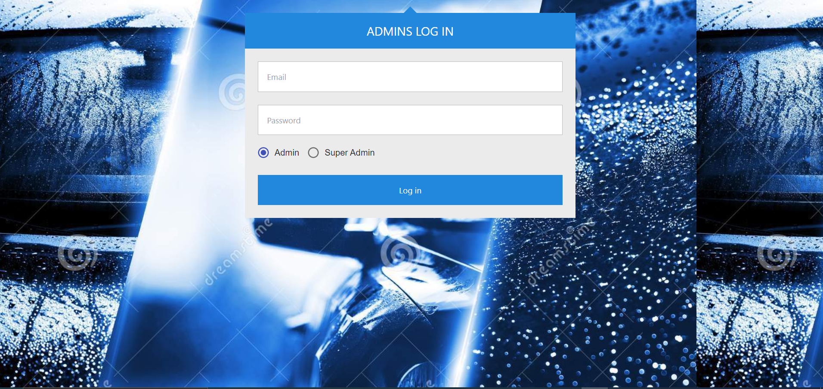
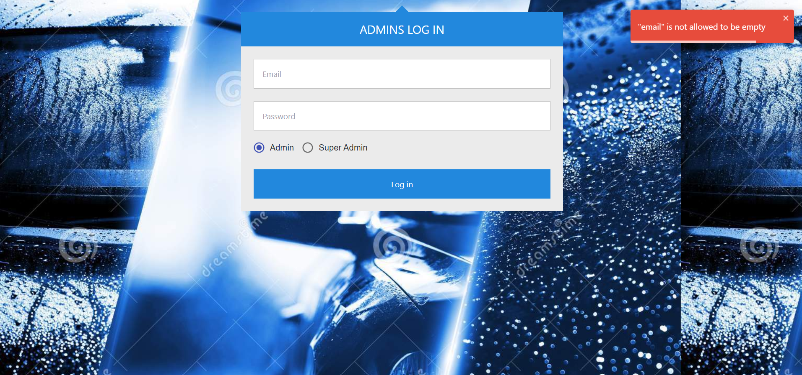
Login des administrateurs
A ce propos nous avons créé un seule
super admin par Postman et ce dernier
a créé un admin nous faisons la
validation par le langage ReactJs, et
dans ce cas nous utilisons deux entrées
user-email et mot de passe pour la
connexion

Slide 20
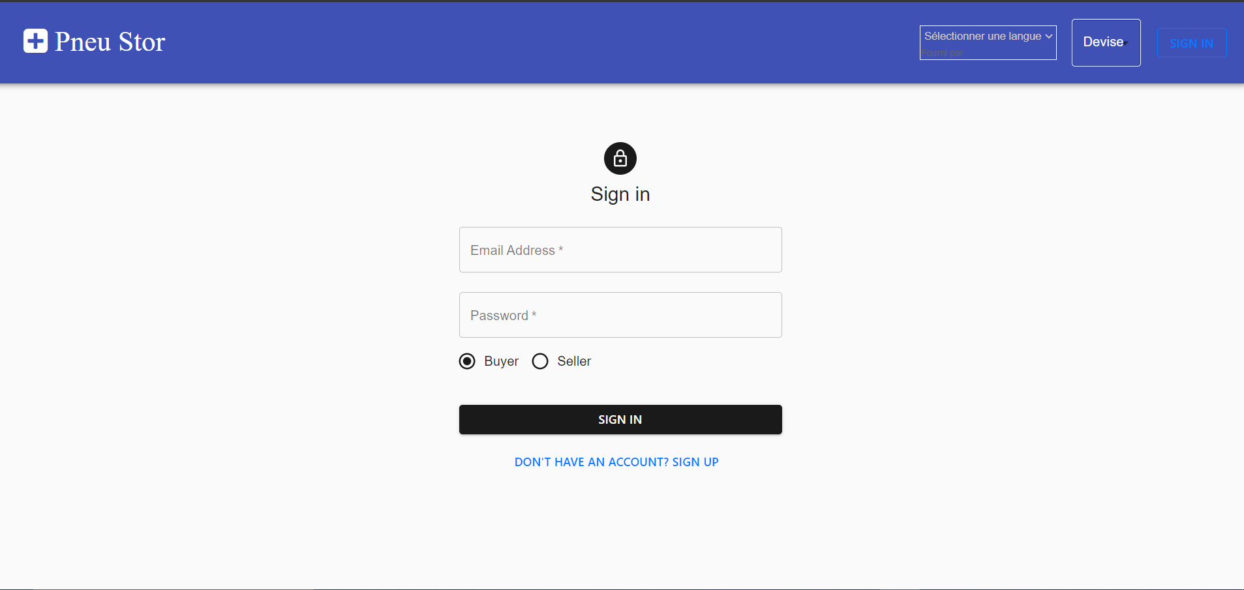
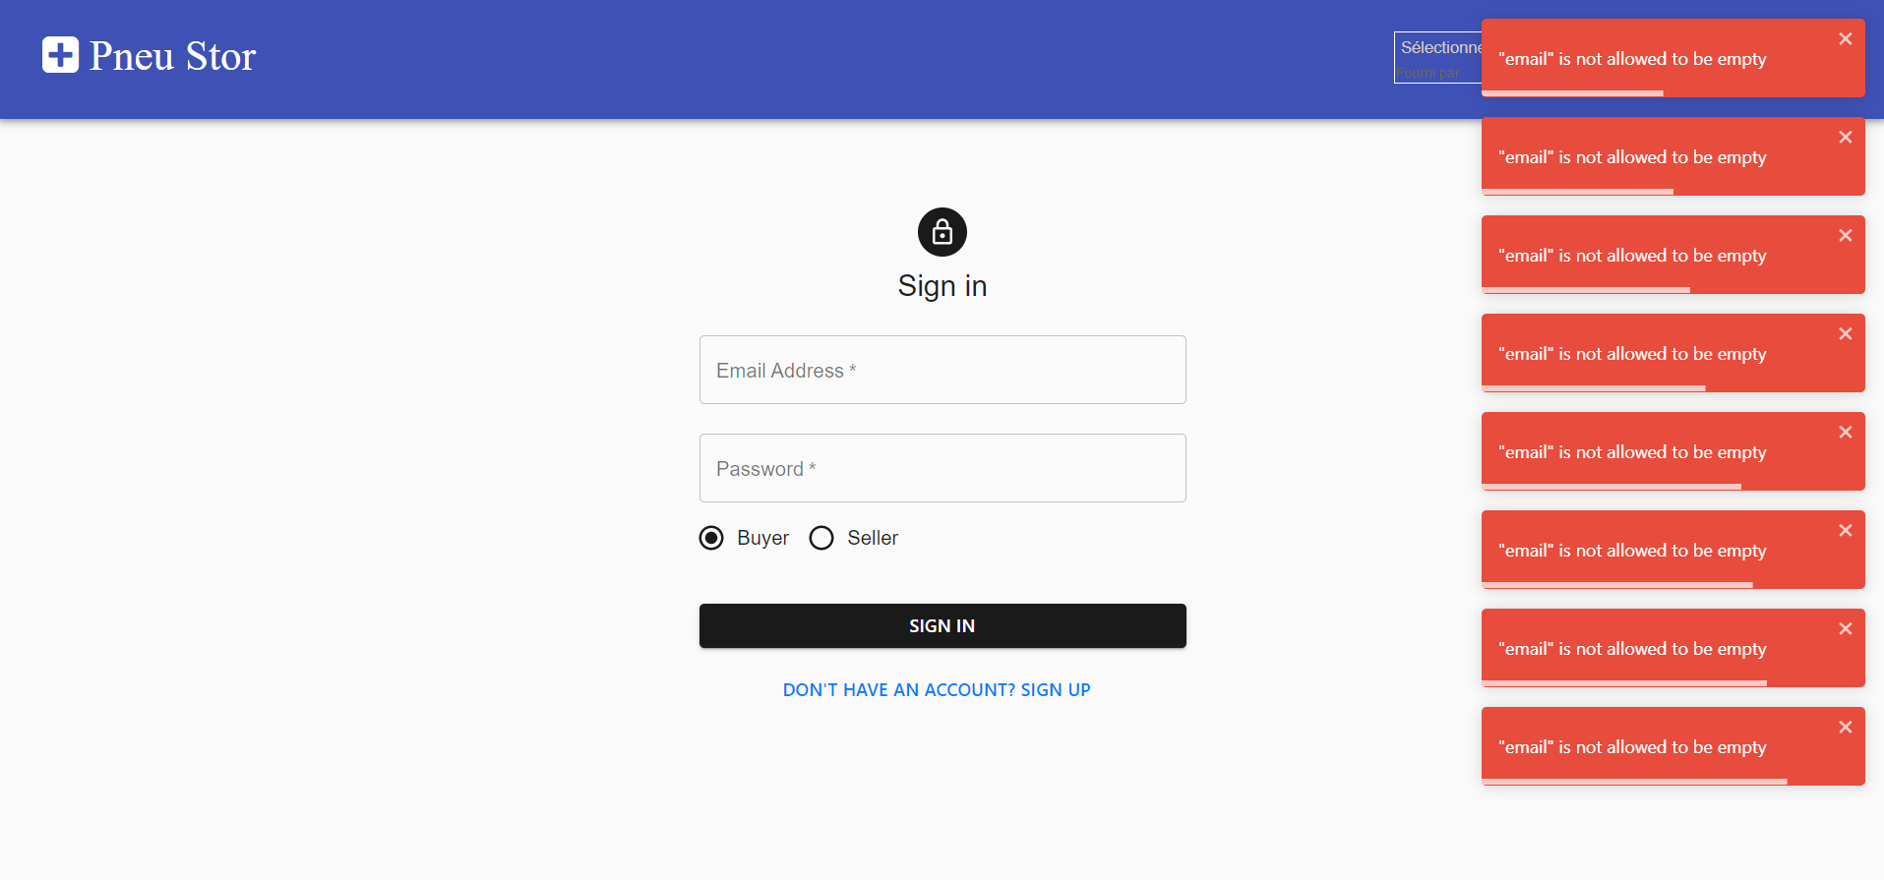
La partie 1 : identification de (seller and Buyer )
En parlant de cela, nous avons
également effectué la validation par le
langage ReactJs, et dans ce cas
également, nous utilisons deux entrées
d'e-mail et de mot de passe pour la
connexion pour les deux utilisateurs
vendeur et acheteur. Après
l'enregistrement, nous voyons qu'avec
les détails dans la partie suivante

Slide 21
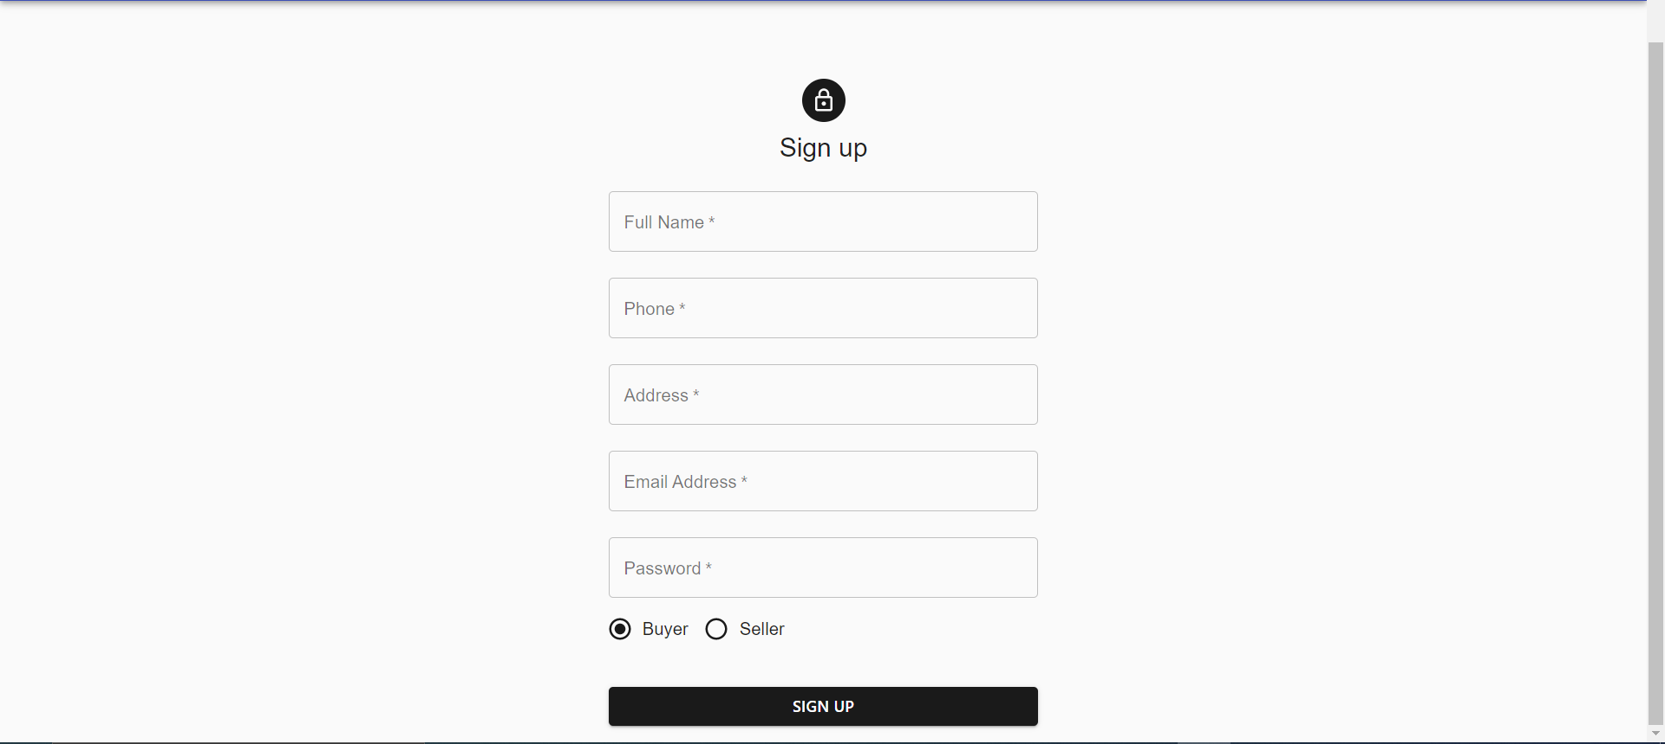
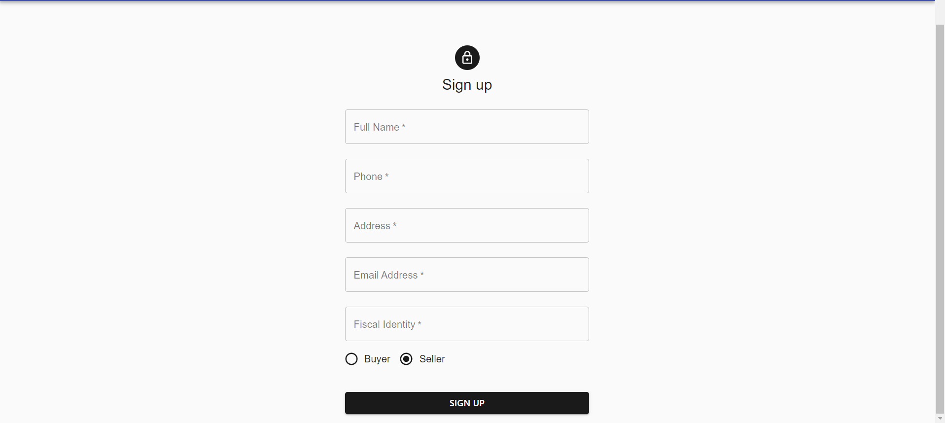
LA PARTIE 2 : Inscription DE (SELLER AND BUYER )
d'ailleurs nous avons également effectué
une validation par le langage ReactJs, et
dans ce cas nous utilisons cinq entrées
nom complet, adresse de téléphone,
adresse e-mail, numéro d'identification
fiscale pour le vendeur et mot de passe
pour l'acheteur, et pour finaliser
l'inscription, les utilisateurs ont reçu un
email de validation du compte ,
l'acheteur (lien de validation) et
vendeur (propre mot de passe)

Slide 22
Profile
Une fois connecté, les utilisateurs(acheteur) sera automatiquement redirigé vers la page d'accueil pour acheter un produit ,
et (vendeur) sera automatiquement redirigé vers Dashboard où il trouvera :
1: Statistique : chiffre d'affaire , Produit , Account type(starter, expert
2: Personal information: Account type , adress-email, phone
3: Product: Tableau pour ajouter un nouveau produit
Et pour les administrateurs (super admin) sera automatiquement redirigé vers Dashboard où il trouvera :
1: Categorie des produit
2: Seller : Validation or Suppression
3: Bayer : Suppression
4: Ads : Ajouter Un annonce
5:Order:
6:Delivery Man : ajouter
7:Admins : Ajouter ou Supprimer
Et l'admin a la même fonction que les super admin, juste une différence, il n'a pas accès à l'ajout d'autre admin

Slide 23
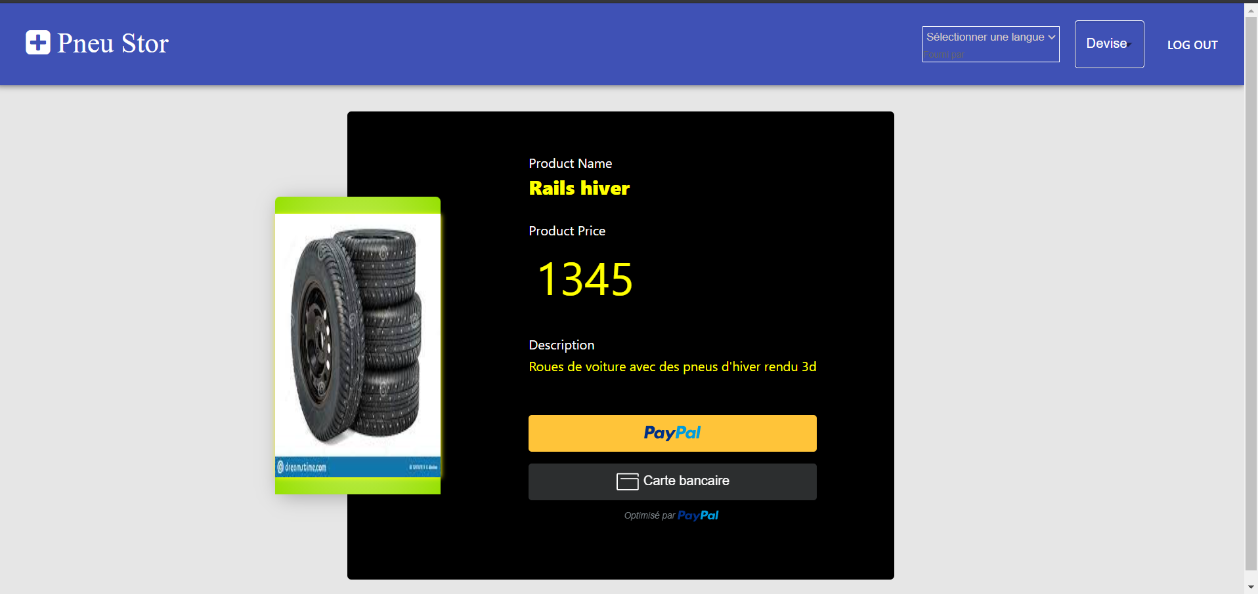
PROFILE DES UTILISATEURS
1: acheteur ( Buyer )

Slide 24
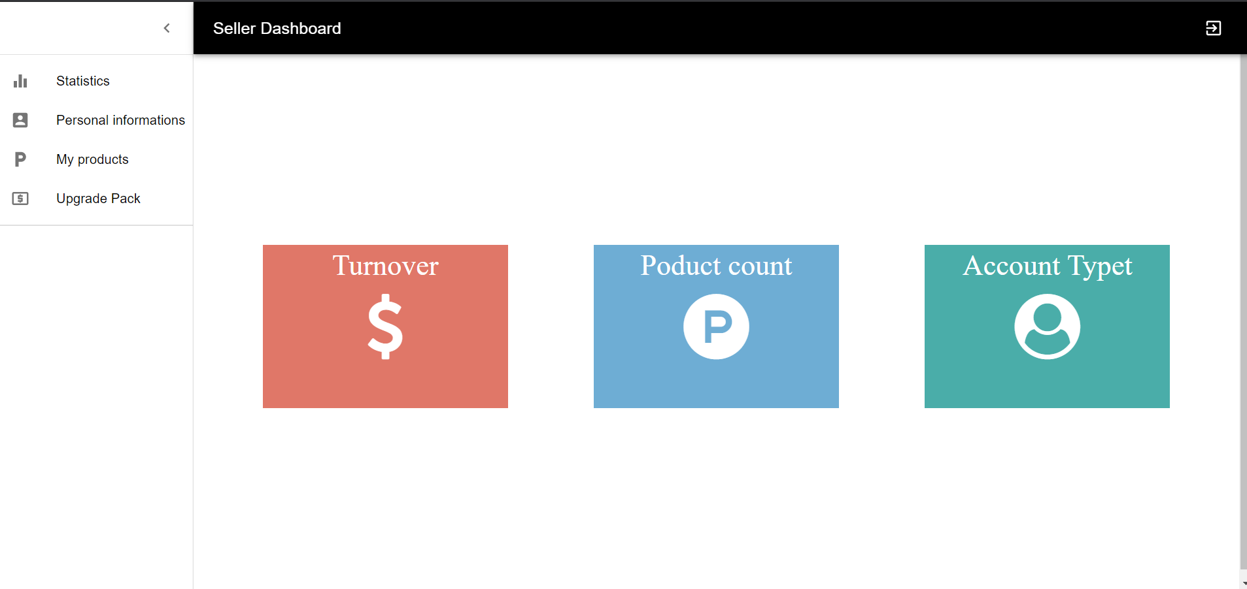
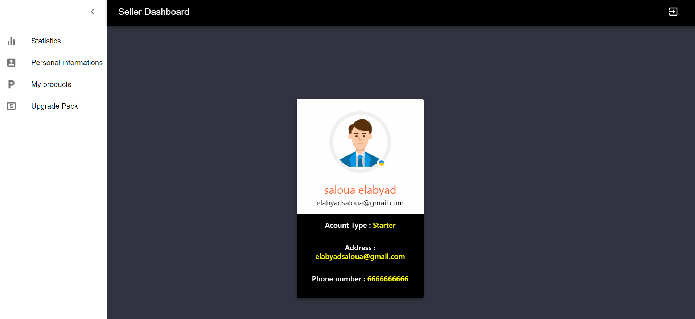
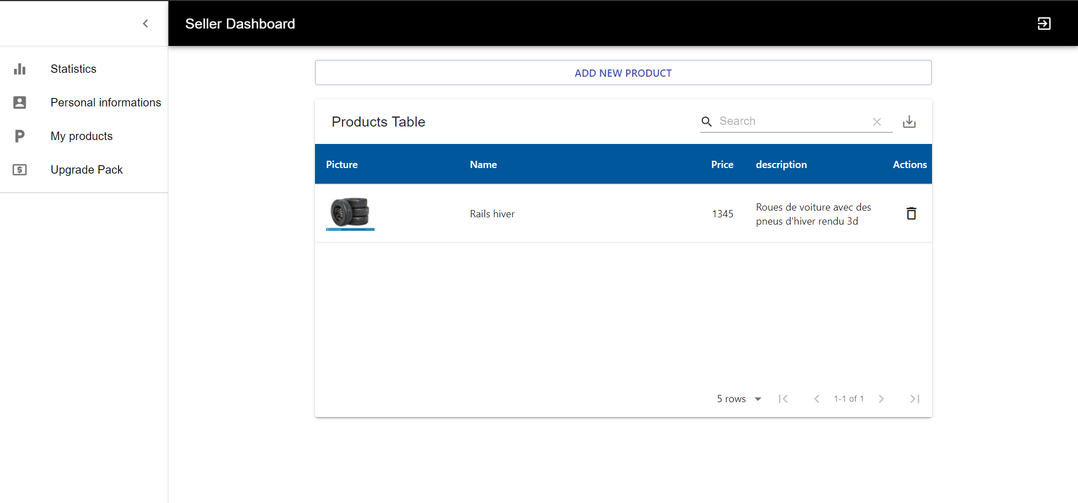
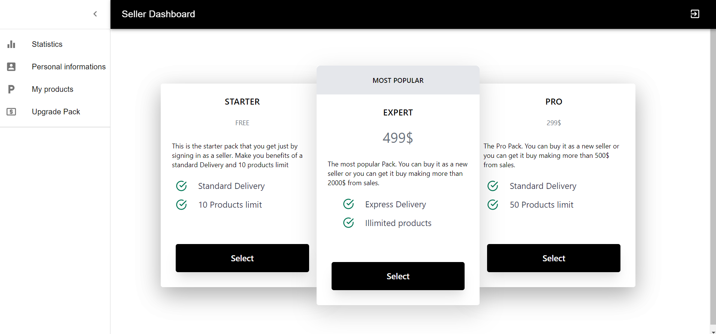
PROFILE DES UTILISATEURS
1: Vendeur( Seller)

Slide 25
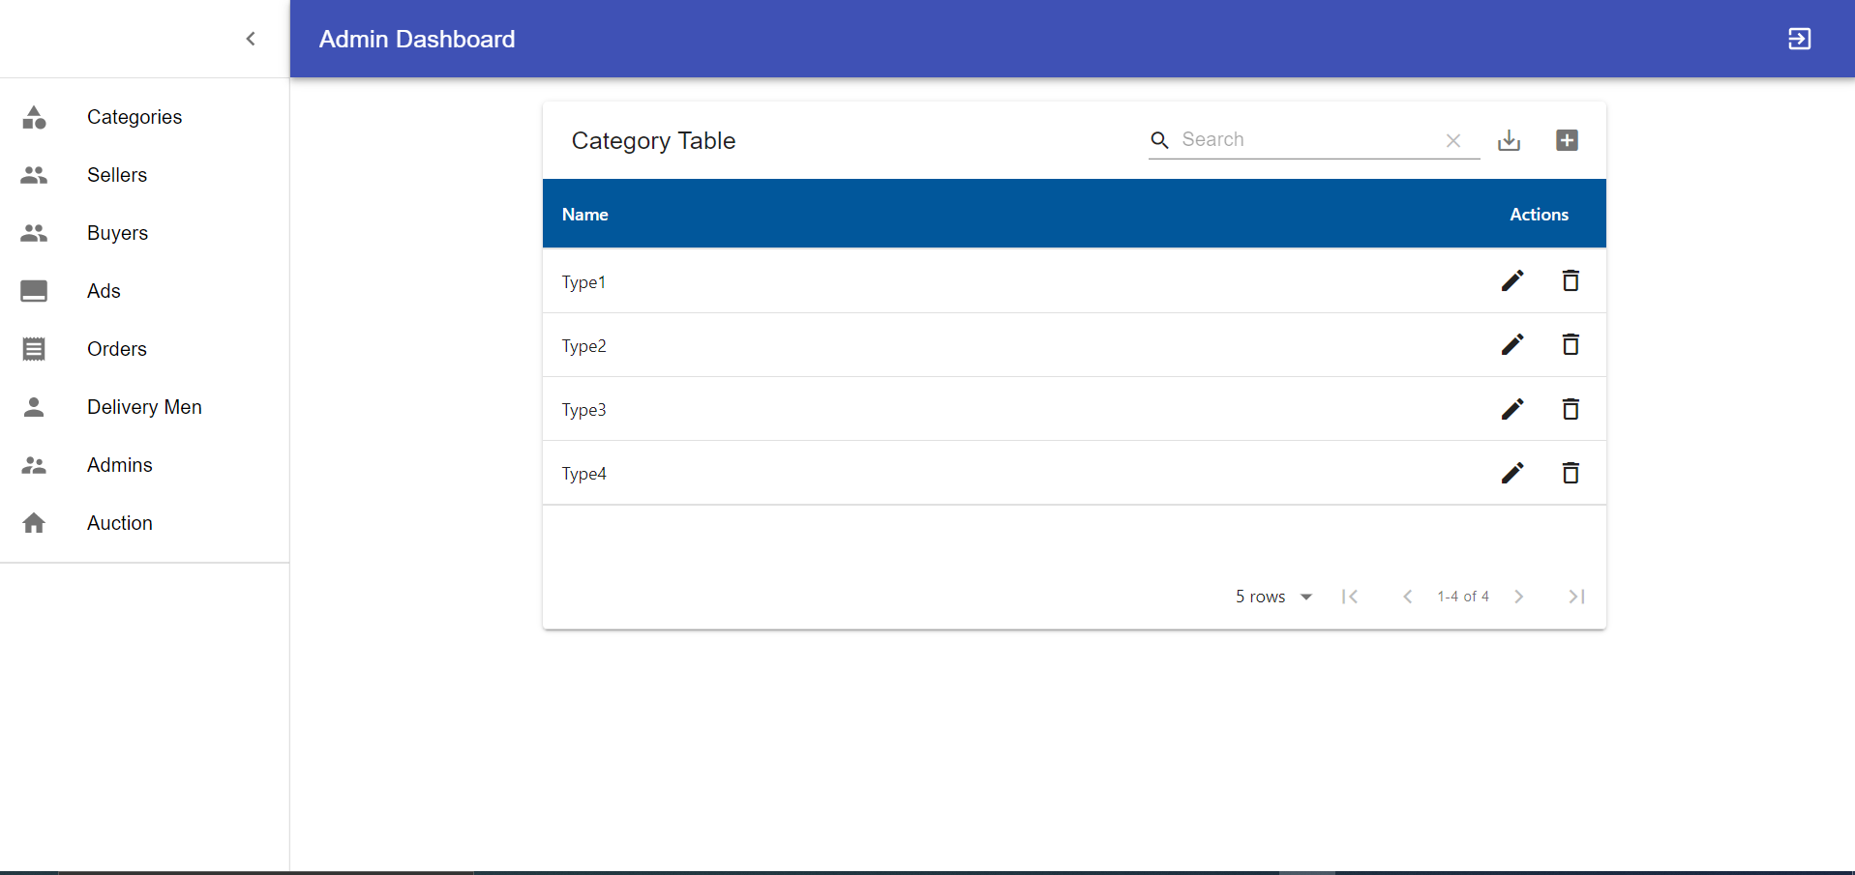
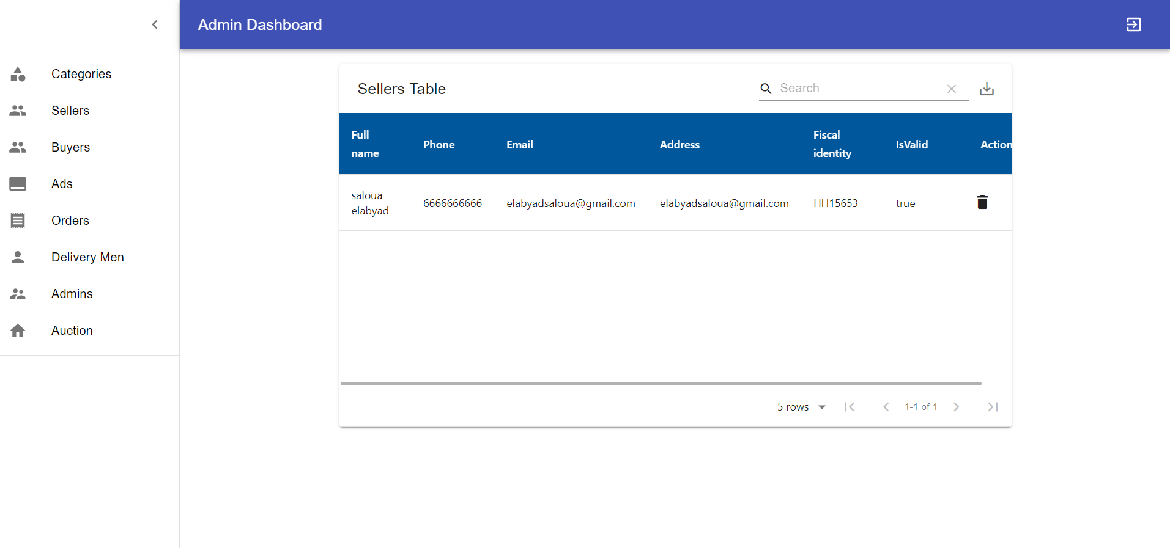
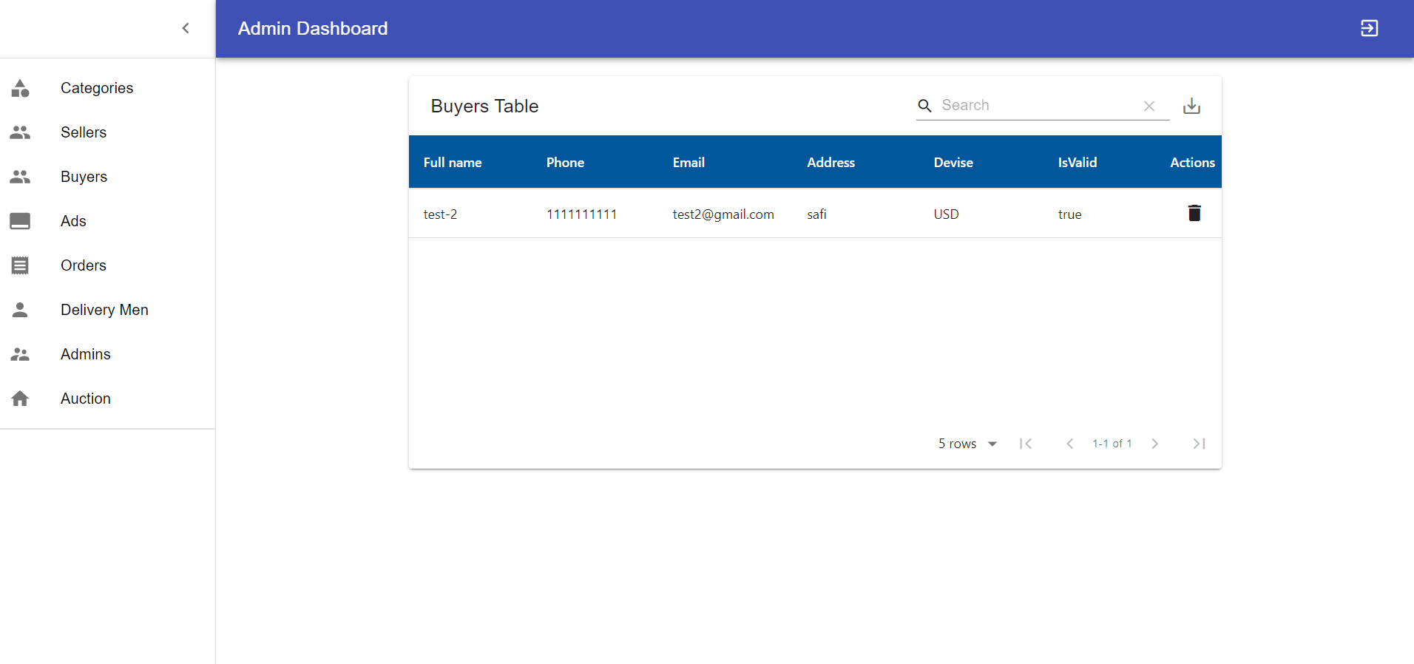
PROFILE DES ADMINSTRATEURS
1: SuperAdmin ( partie1)

Slide 26
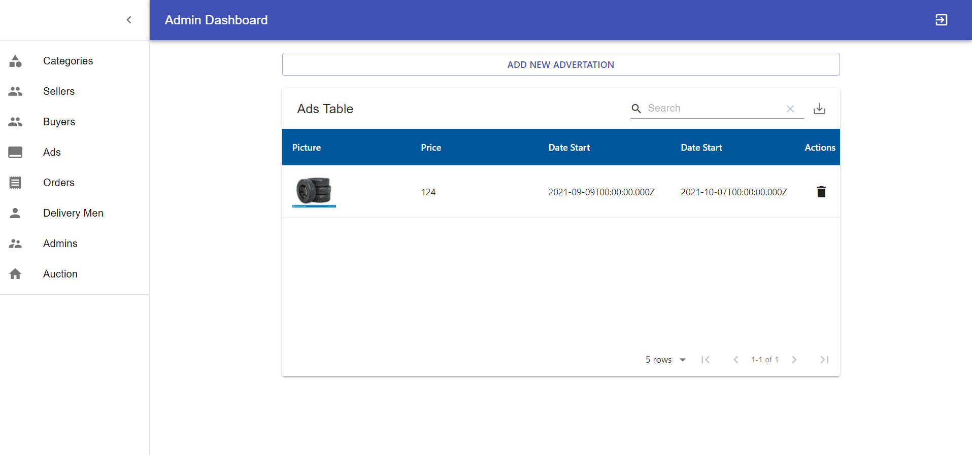
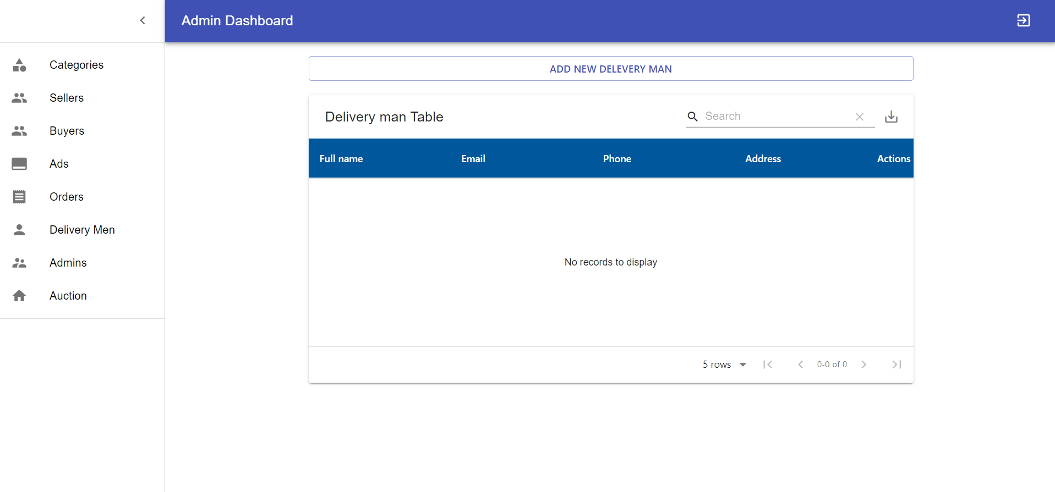

PROFILE DES ADMINSTRATEURS
1: SuperAdmin ( partie2)
Cliquez pour ajouter du texte

Slide 27
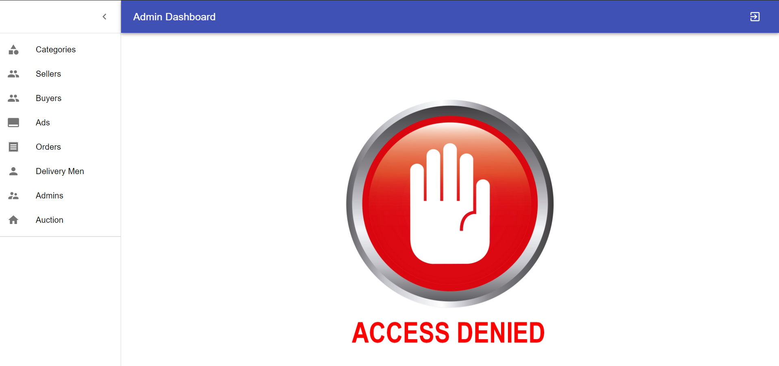
PROFILE DES ADMINSTRATEURS
1: Admin : a la même fonction que les
super admin, juste une différence, il n'a
pas accès à l'ajout d'autre admin

Slide 28
Offre&& HOMe
La page d'accueil (Offre ) sera principalement statique juste un vidéo simple avec un Button qui fait la liaison avec la page (HOME) .
Et pour la page à propos (Home), Il contiendra des informations sur le produit et des quelques annonces

Slide 29
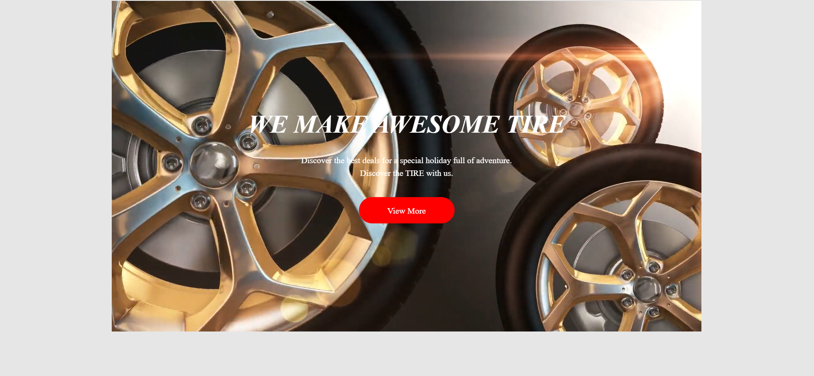

Slide 30
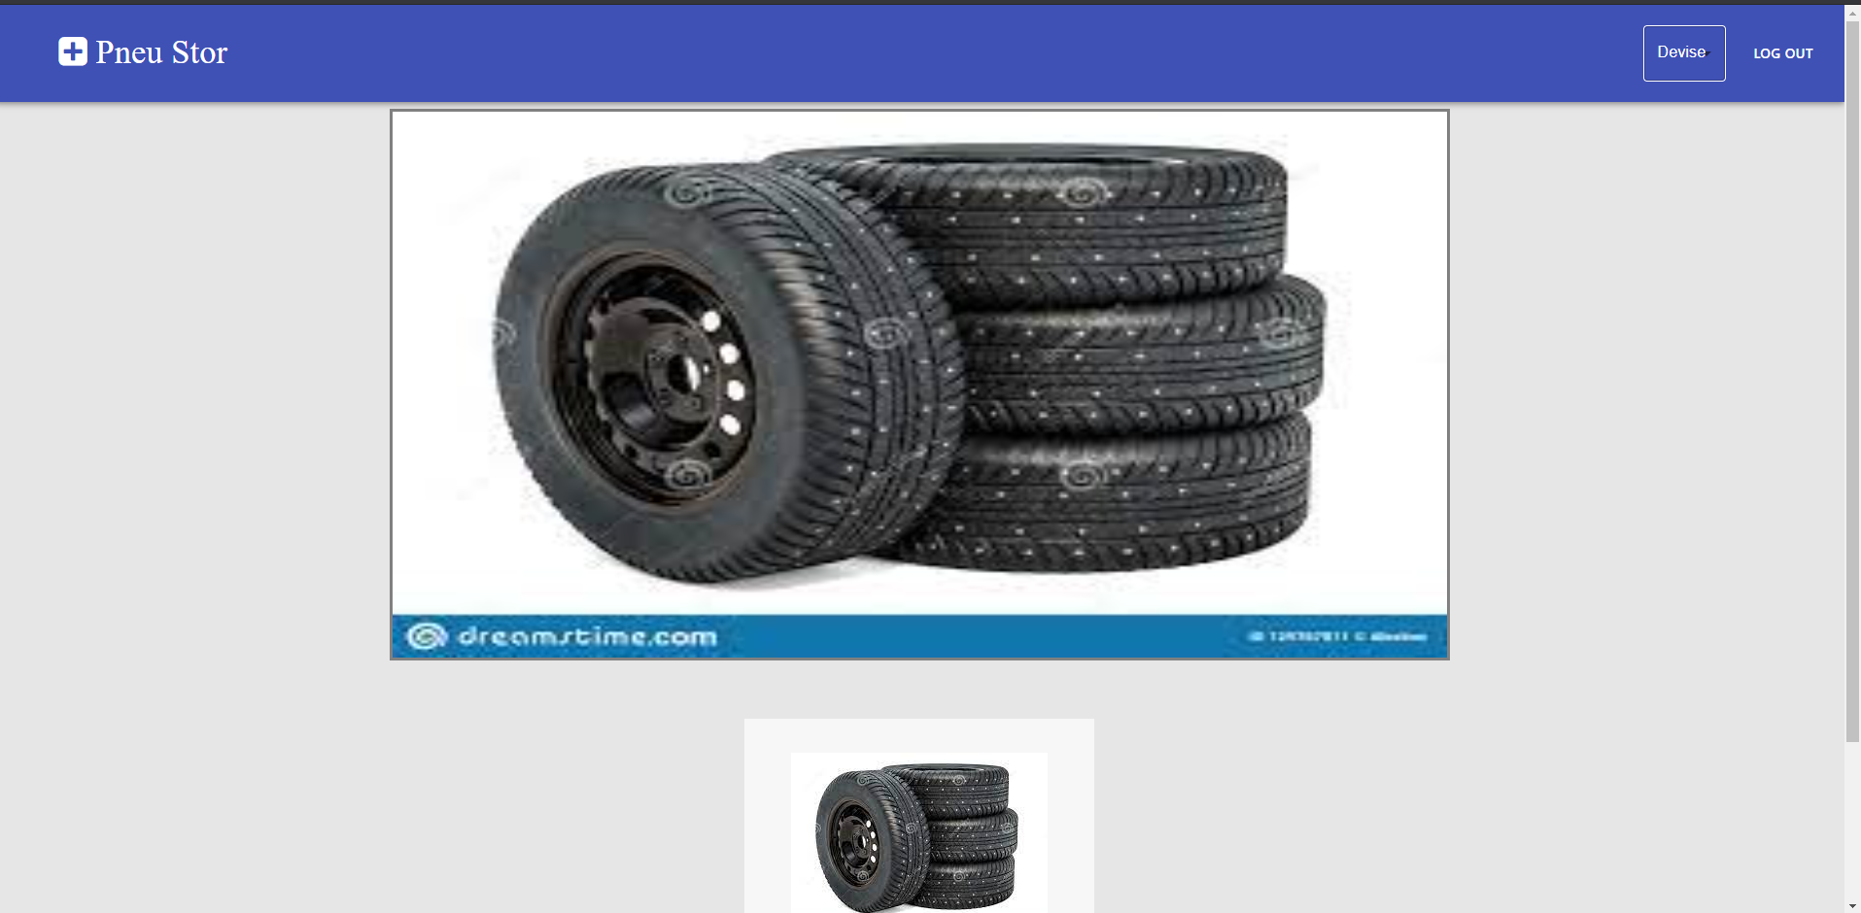

Slide 31
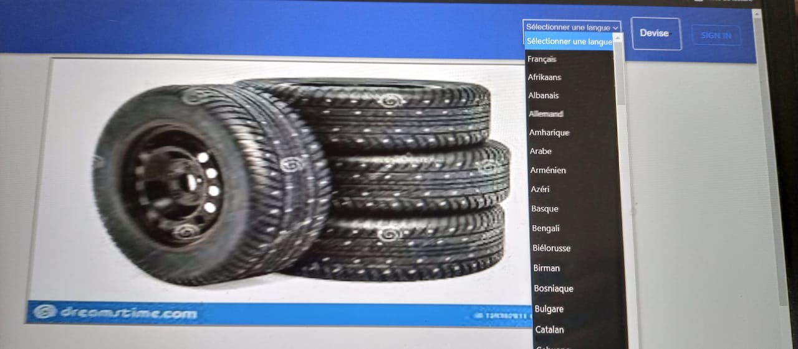
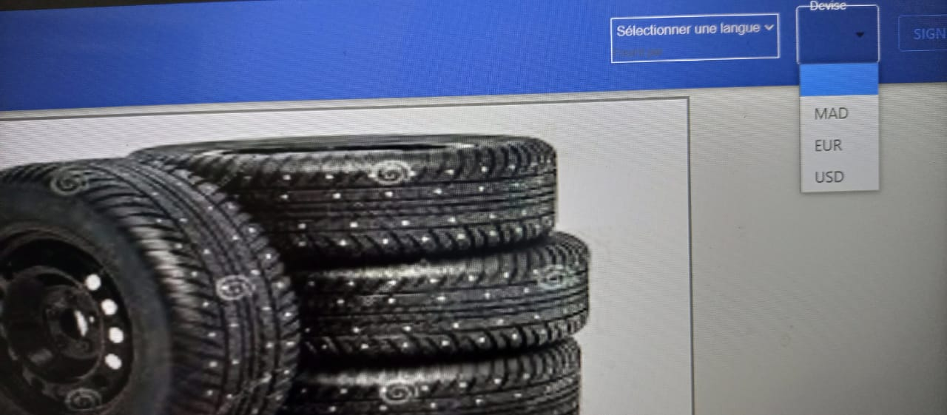
Il y a deux fonctions dans ce site
changer la langue et le devise comme
vous pouvez le voir

Slide 32
Conclusion :
Ce projet fait partie de notre formation en développement web chez YouCode. Nous
sont appelés dans ce travail à concevoir et réaliser un site web à case d'aider les patients pour leur santé , nous avons
réalisé ce projet qui nous l'espérons sera enrichissant pour nous et pour tous ceux qui
consultez ce rapport qui résume deux mois de travail rigoureux. Pour le moment le site Pneu Store
est presque terminé nous espérons qu'il trouvera les conditions nécessaires pour entrer en vigueur.

Slide 33
7. Table de référence
Pour les prensentation des outils , j'ai pu travaillé avec ces sites :
HTML : https://developer.mozilla.org/fr/docs/Web/HTML
CSS : https://www.futura-sciences.com/tech/definitions/internet-css-4050/
JavaScript : https://fr.wikipedia.org/wiki/JavaScript
NodeJs : http://igm.univ-mlv.fr/~dr/XPOSE2012/NodeJS/presentation.html
MongoDB : https://stph.scenari-community.org/contribs/nos/Mongo1/co/presentation.html
REACT : https://devstory.net/12115/introduction-a-react

